Slide 1
МИНИСТЕРСТВО НАУКИ И ВЫСШЕГО ОБРАЗОВАНИЯ РОССИЙСКОЙ ФЕДЕРАЦИИ
Федеральное государственное автономное образовательное учреждение высшего профессионального образования «Южно-Уральский государственный университет (национальный исследовательский университет)» Высшая школа электроники и компьютерных наук
Кафедра системного программирования
РАЗРАБОТКА МОБИЛЬНОГО ПРИЛОЖЕНИЯ «MoneyTrack»
Автор:
студент группы КЭ-402 Ершова Т.С.

Slide 2
ВВЕДЕНИЕ
Приложение «MoneyTrack» позволяет откладывать денежных средства на различные цели. Оно дает возможность создания различных копилок и накопления денежные средства с подробным описанием.
Задачи:
- Управление сбережениями
- Отслеживание финансовых целей
- Анализ транзакций

Slide 3
Возможности приложения
Добавление: возможность создания копилок для достижения различных целей.
Редактирование: возможность отредактировать название копилки, начальный и конечный баланс.
Удаление: возможность удаления копилки.
Индикатор прогресса: возможность визуально отслеживать свой прогресс в достижении финансовых целей.
Управление денежными средствами: возможность вносить и снимать средства.
История транзакции: возможность просмотреть подробную историю ввода и вывода денежных средств.

Slide 4
Основные Классы приложения
Используемые библиотеки:
DialogFragment
SuppressLint
SharedPreferences
FloatingActionButton
Основные классы:
MainActivity – просмотр списка всех копилок
AddActivity – создание новой или редактирование копилки
DetailActivity – просмотр информации о содержимом копилки
TransactionDialogFragment – внесение или снятие денежных средств

Slide 5
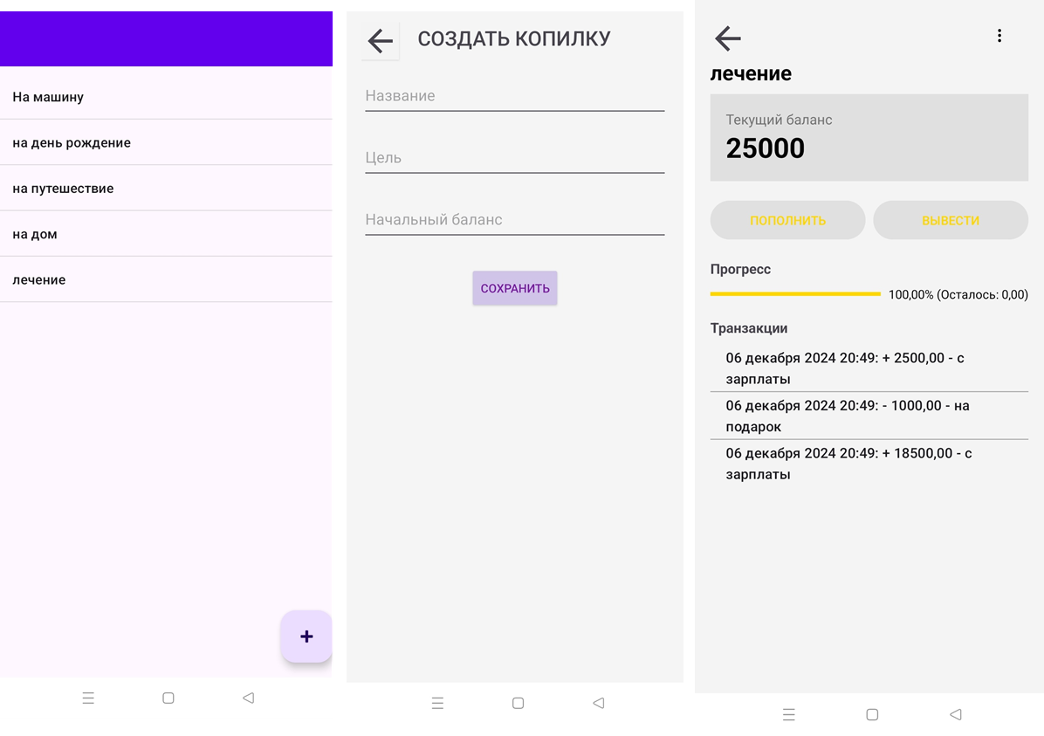
Интерфейс мобильного приложения

Slide 6
Заключение
Поиск по существующим копилкам.
Push-уведомления – напоминание о незаконченных целях.
Срок накопления – возможность накопления к определенному сроку.
Приоритетность – выделение важных целей.
Фотографии – визуальное представление цели.
Перевод между целями – упрощение перевода в один клик.

